Slide 1
치과 전문의 검색 시스템 + 숨은 비전문의 고수까지.
환자의 특성 <> 의사의 특성 및 전문성

Slide 2
보통 치과를 갈때 어떤걸 고려할까요?
지인 추천
가까운 곳
증상에 따른 검색
‘치과 전문의’가 있다는 사실을 아시나요?
일반인들은 치과 전문의의 존재도 모를 뿐더러 지인추천이나 치과 병원 홈페이지를 보고 가는 상황.
치과 전문의의 존재를 알았다면..?

Slide 3
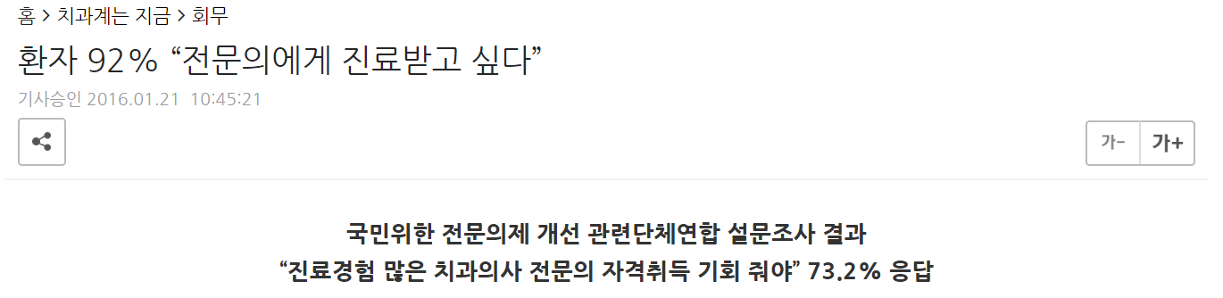
[ 배경 ]
대다수의 국민들이 치과전문의 제도를 모르고 진료를 받음.

Slide 4
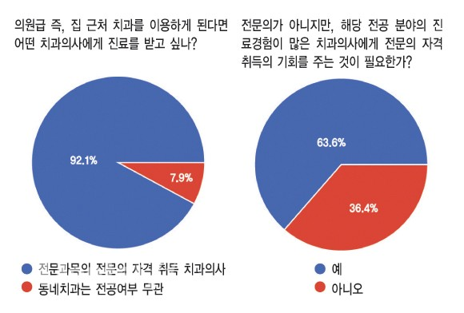
[ 왼쪽 차트 ]
대다수가 전문의가 있다면 전문의의 치료를 받기를 희망함.
[ 오른쪽 차트 ]
단, 2008년 이전의사는 전문의 자격을 취득할 수 없음.
경험많은 치과의사가 전문의를 못따는 안타까운 상황 대두

Slide 5
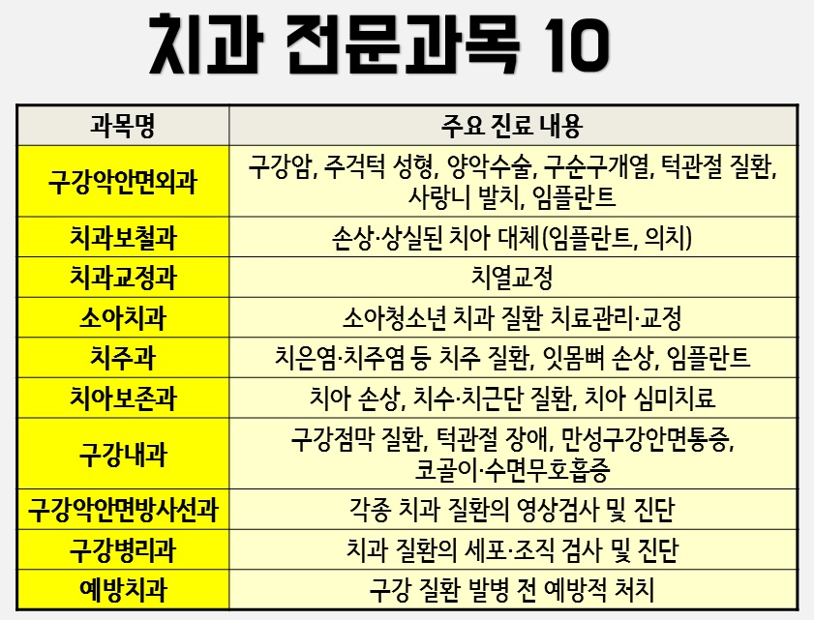

Slide 6
치과 전문의가 있다는 사실을 알았으니 이제
관련과에 맞는 병원을 찾아봤더니..

Slide 7
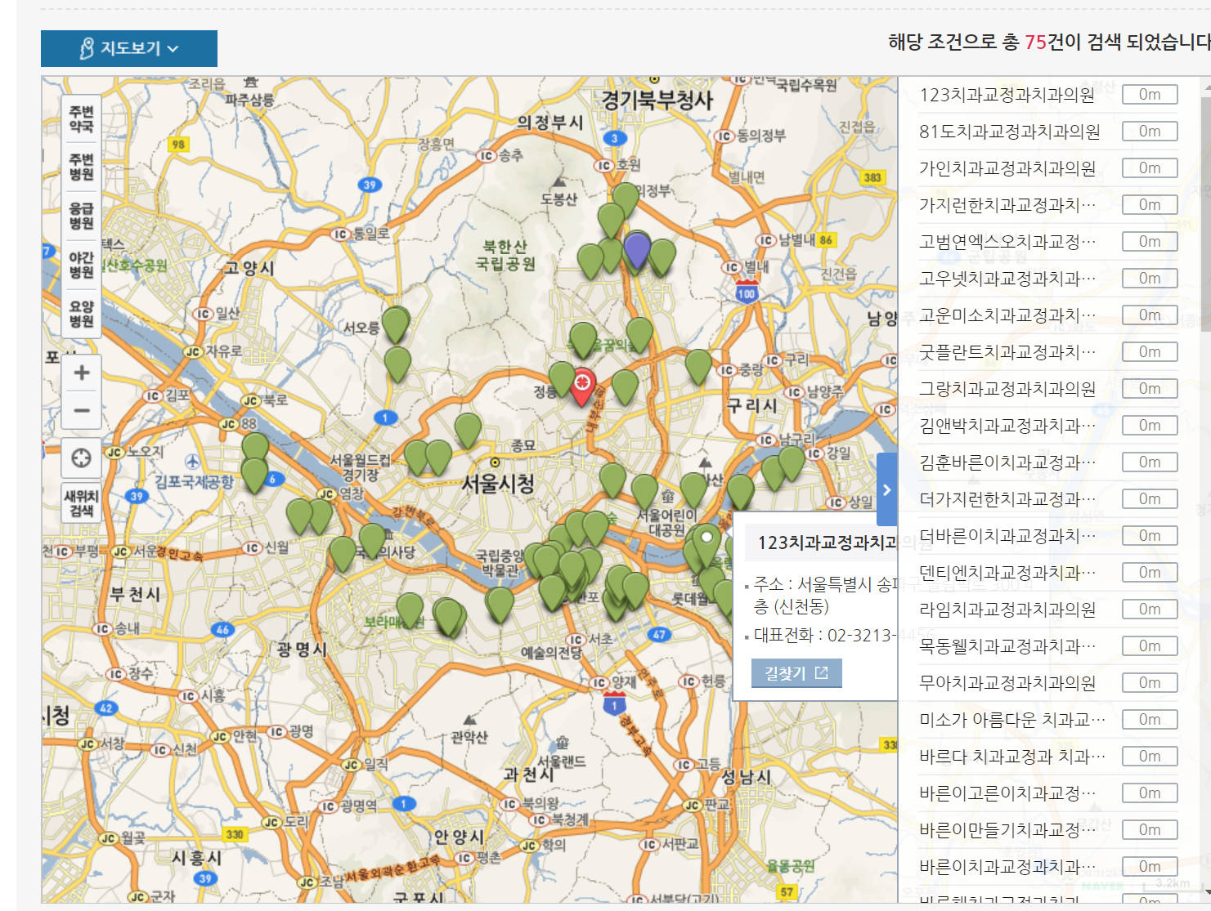
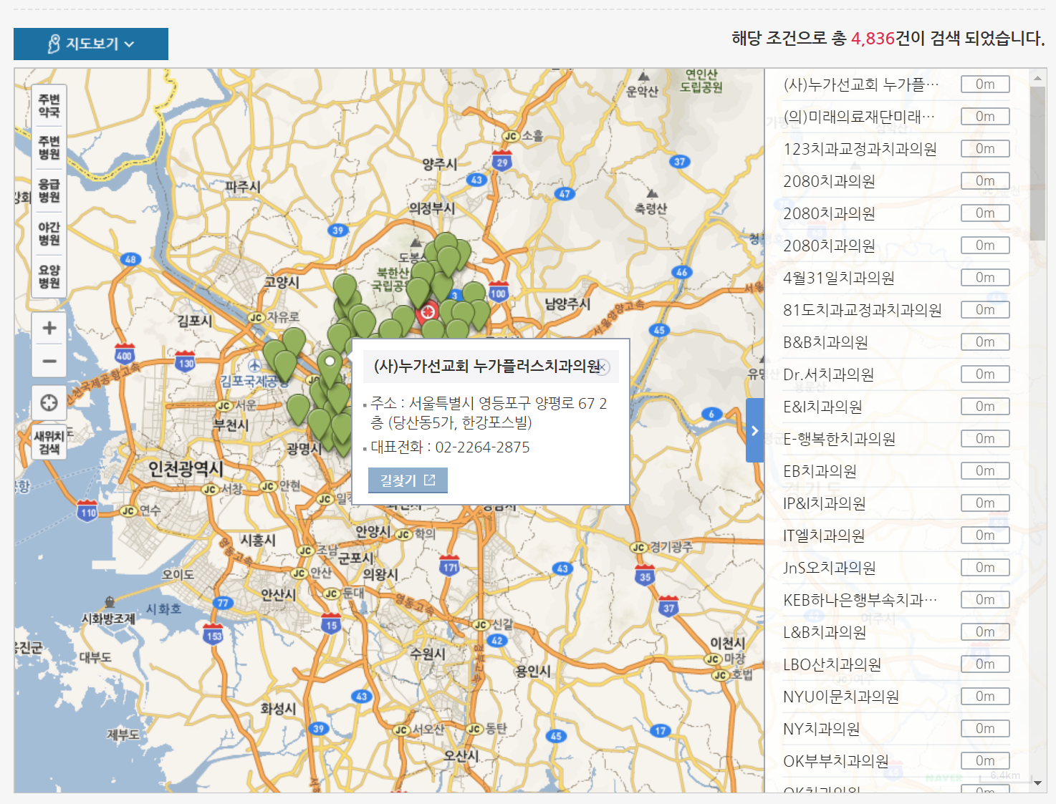
건강보험심사평가원에 등록된 수많은 치과중
전문의과목명으로 검색가능한 치과는 크게 많지 않음.
( ‘치아교정과’로검색, 75건) ( ‘치과의원’ 검색, 4836건)

Slide 8
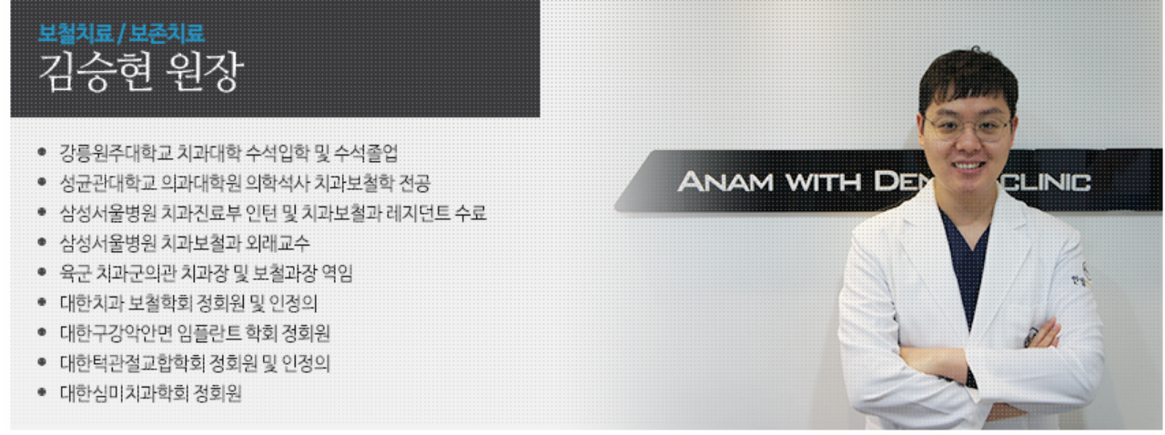
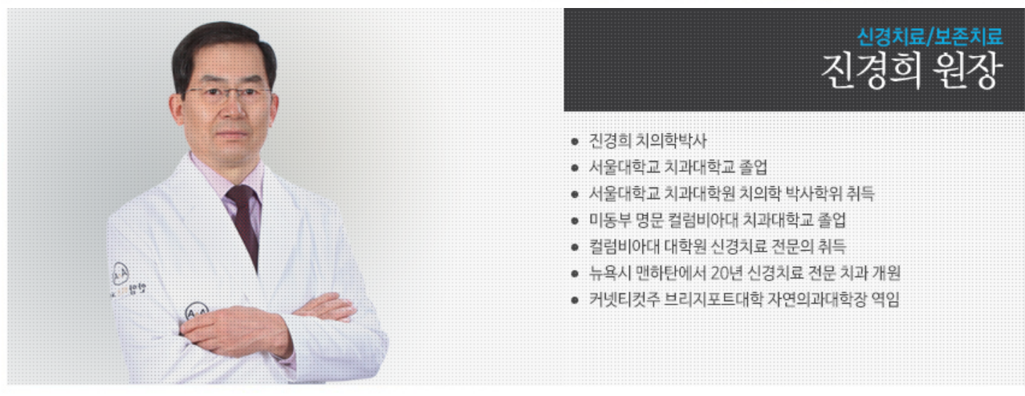
또한 치과 홈페이지에서 전문의 자격증을 가지고 있는지도 홈페이지만 보고는 판단하기 쉽지 않음.
단, 건강보험심사평가원
홈페이지에 전문의 여부는 전부
나와있음.

Slide 9
또다른 이슈
전문의가 아니면서도 훌륭한 커리어의 병원 의사도 있던데..!?
교수님도 심지어 전문의가 아니던데..???

Slide 10
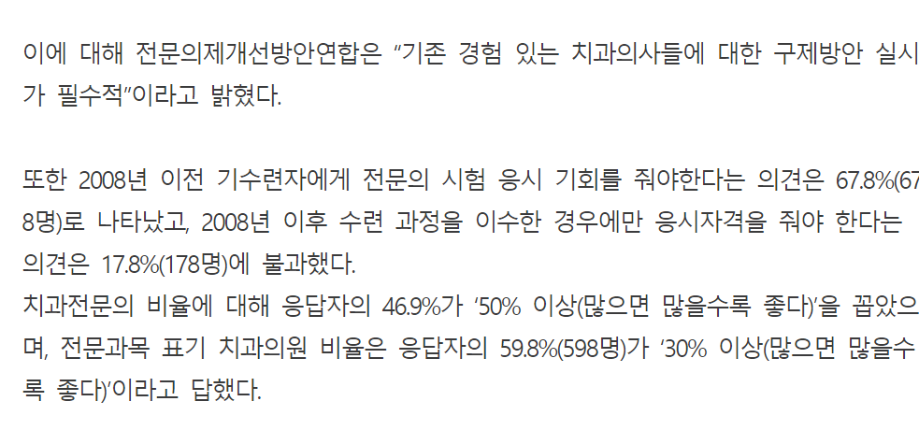
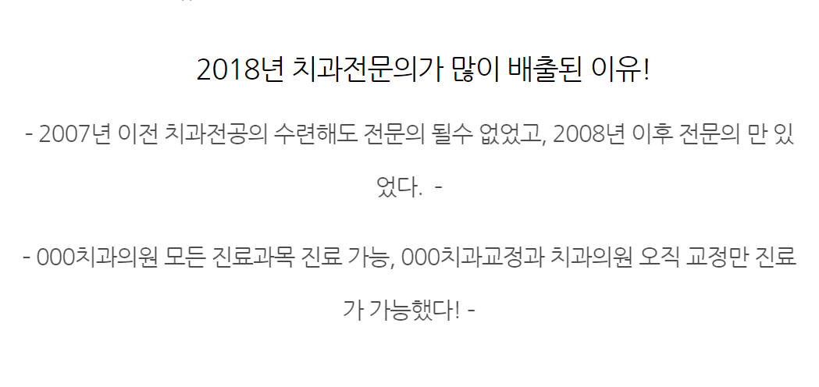
또한 2008년 이전에 의사 수련을 받은사람만 전문의 획득 가능
2018년 법 개정으로 치과전문의가 많이 배출되었지만 아직 전문의 자격증이 없는 사람도 많은 상황.
> 교수급 혹은 경험 많은 의사는 필요성을 못느껴 전문의를 따지 않은 사람도 많은 안타까운 상황.

Slide 11
그렇다면 전문의 + 비전문의 중 좋은 커리어의 의사를
내 증상에 맞춤형으로 검색하고 보여준다면?

Slide 12
시스템의 필요성
1. 지인 추천 혹은 못믿을 검색은 그만!
논문 데이터 / 각 의사의 경력 / 참조할만한 후기 및 데이터 등으로 그 의사의 전문성의 feature를 추출하여 보여주려함
(전문의가 아님에도 좋은 논문이나 경력을 가질 수 있는 의사도)
- 2. 전문의라면 추가적으로 검증!
위에서 언급한 데이터로 의사의 feature와 ‘전문의’ 에 관련된 데이터로 해당 증상에 맞춰 보여 주려고 함.

Slide 13
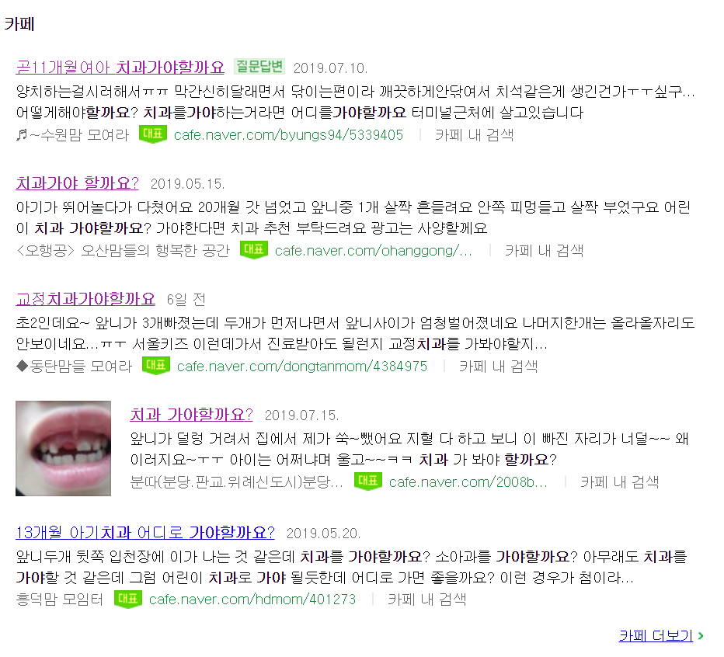
시스템 - input
후보 2가지
[1] 치과 관련 문의와 글을 자연어처리를 통해 사용자들이 자주 적은 feature를 추출
(네이버로 단순 검색만 해도 수백개의 글이 있음)
이를 토대로 table에서 본인의 특성을 클릭하게 하는 방식
[2] 사용자가 글을 적으면 feature를 추출해서 매칭하는 방식
=> 이 feature들과 치과의사들의 논문, 인터뷰, 주요경력 토대로 전국 병원을 각 feature에 맞춰 벡터화 하여 딥러닝 모델이 매칭하는 방안

Slide 14
시스템 데이터
http://www.riss.kr (국내 학술지 논문) / Google Scholar.
: 각 의사들의 논문을 매칭 및 자연어 처리를 통해 feature 추출.
건강보험심사평가원 – 거의 모든 치과병원 접근 가능.
전문의가 몇 명 있는지도 나와 있고 병원이름도 나와 있음.
: 서울시 치과병원 대략 5천개정도로 추산. 충분히 데이터 수집 가능.

Slide 15
시스템 – output
Input을 넣으면 분석 및 모델을 토대로
우선순위 및 feature의 유사도에 따라 의사를 보여주고
2. 내 주변 병원만 원하면 걸러 준 후,
3. 사용자가 원하지 않으면 그외 관련 의사를 보여주고
나머지 병원을 보여주는 방식.
이때 전문의를 원하면 전문의만 보여준다.
+ 클릭 시 각 병원마다의 의사별 키워드, 논문 내용을 나타내준다

Slide 16
기대효과
1. 전문의의 존재를 대중에게 알림으로써 좀더 전문적인 치과치료 보급
2. 전문의가 아니더라도 모든 치과의사의 feature를 동일한 기준에 따라 추출함으로써 넓은 정보 제공
- 다만, 공정성에 대한 논란여부가 있을 수 있어 전문의만 매칭하는 것도 고려.
- 또한, 특정병원 광고로 의심받을 수도 있어 각 병원과 관련된 동일한 기준의 팩트만 제시하는 것도 고려
3. 각 환자의 증상에 따른 치과의사를 매칭함으로써 시간 절약 및 좀더 적합한 치료 매칭.
4. 전문의를 따지 않은 의사도 시스템을 통해 자극을 받아 전문의 자격을 획득하게 함으로써 상향평준화 및 공인화 기대.

Slide 17
검증전략
다른 굿닥 사이트와 같은 의사 평점 사이트와 제휴하여 서비스가 도움이 되었는지 평가받는다.
커뮤니티 사이트에서 근거를 가지고 추천해준 사례를 대조해서 시스템이 어느정도 잘 들어맞는지 비교한다.
치과 커뮤니티에서 이 매칭 시스템을 소개해서 검증 받는다.

